Slide 1
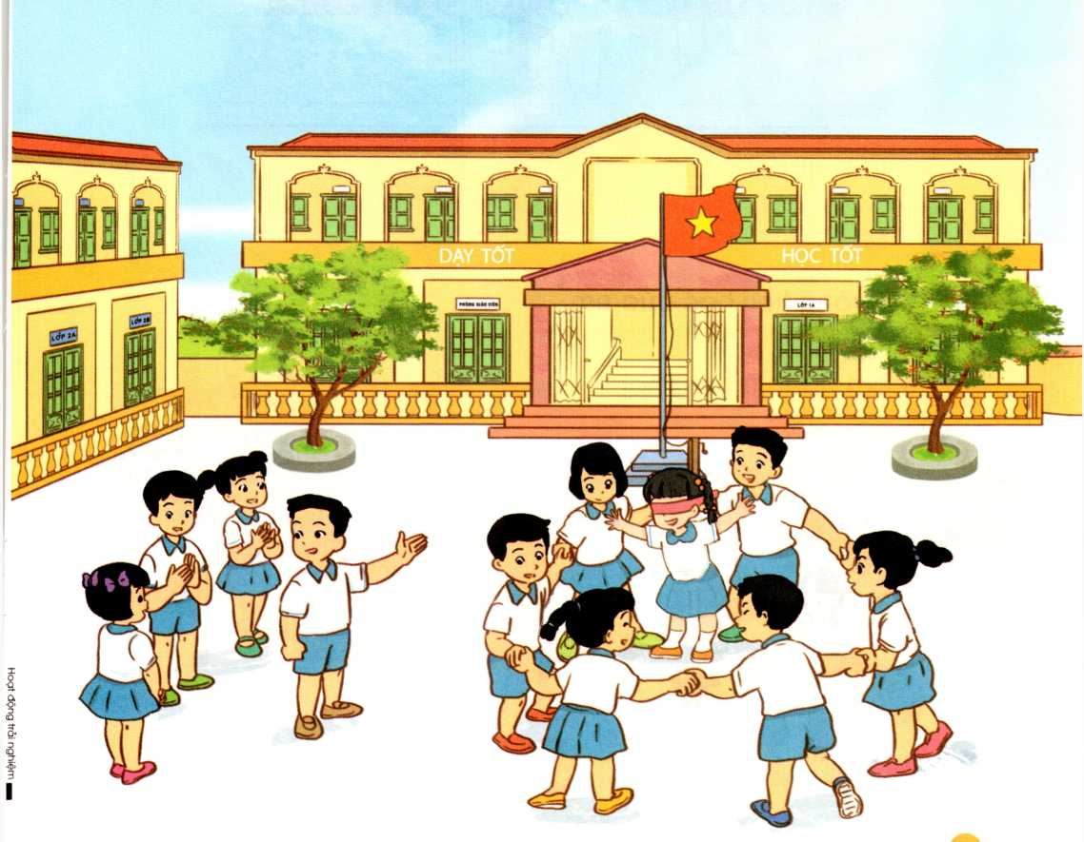
Bµi 1
TRƯỜNG TIỂU HỌC CỦA EM

Slide 2
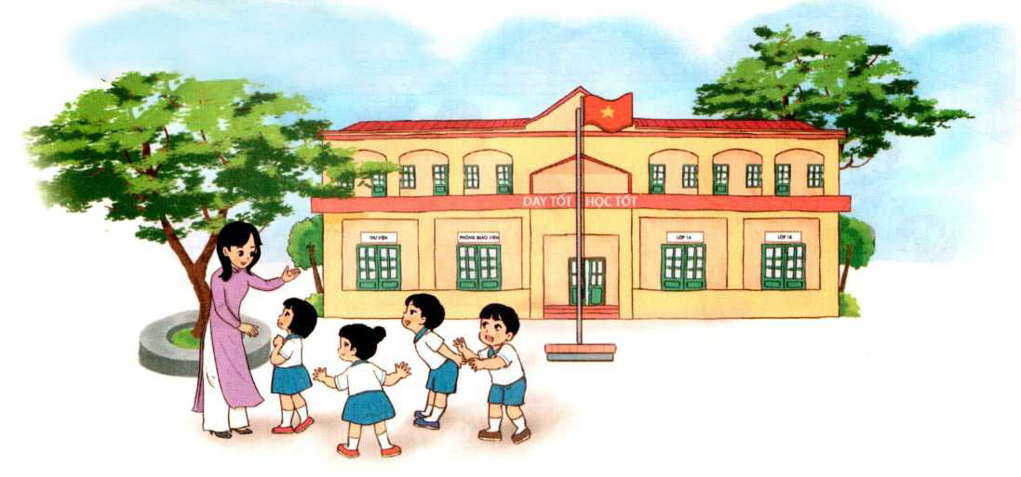
Ho¹t ®éng 1:
Tr­ưêng häc

Slide 3
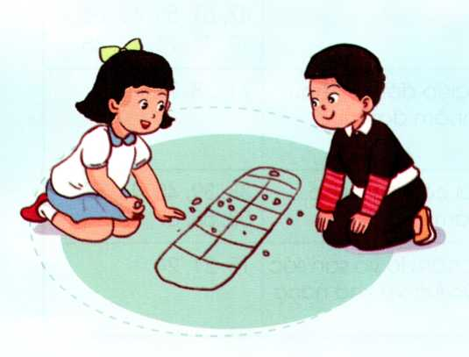
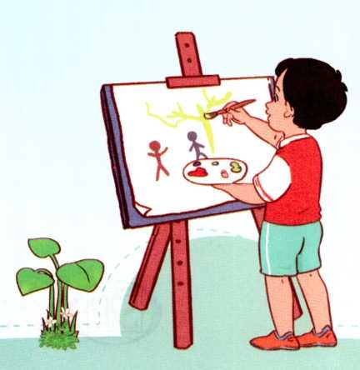
Ho¹t ®éng 1:

Slide 4
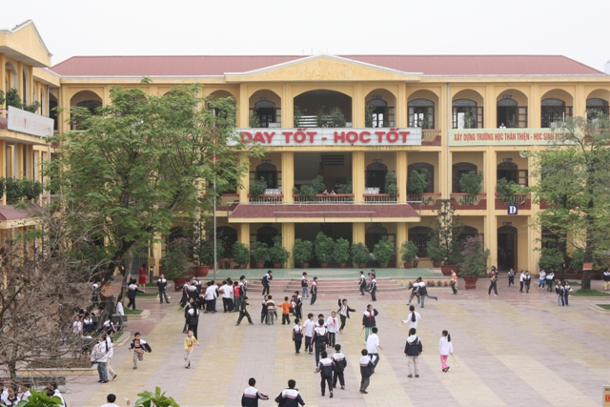

Slide 5
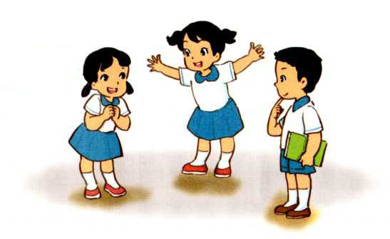
Hoạt động 2

Slide 6
Hoạt động 3

